Slide 1

PlayerPrefs
Marko Gašparec

Slide 2
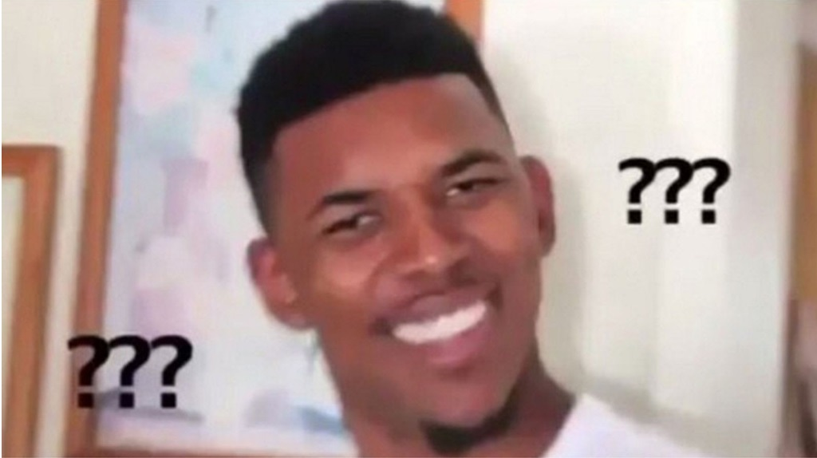
PlayerPrefs?

Slide 3


`PlayerPrefs` je klasa koja sprema igračeve preference između sesija igre.

Slide 4

Vrijednosti koje se spremaju
INT FLOAT STRING

Slide 5

Kako onda spremiti Vector3

Slide 6
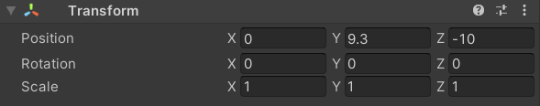
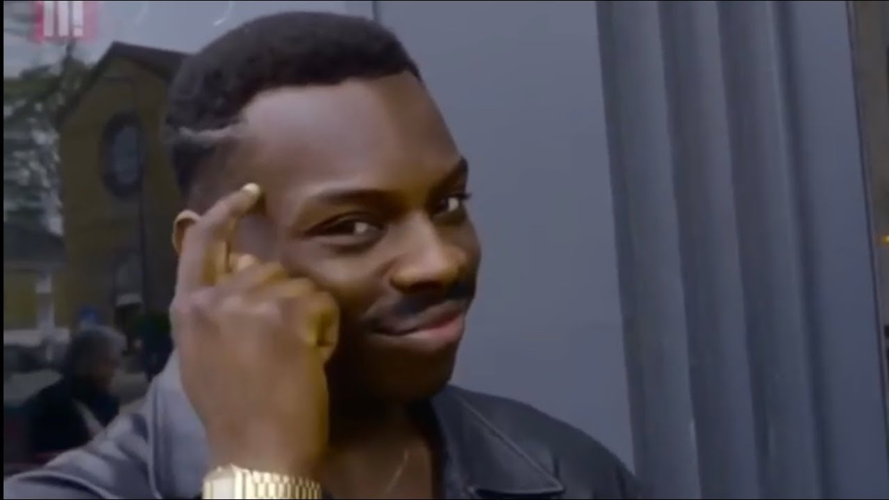
3 floata

Slide 7

Naredbe za PlayerPrefs
SetInt SetFloat SetString
GetInt GetFloat GetString
DeleteKey DeleteAll HasKey

Slide 8
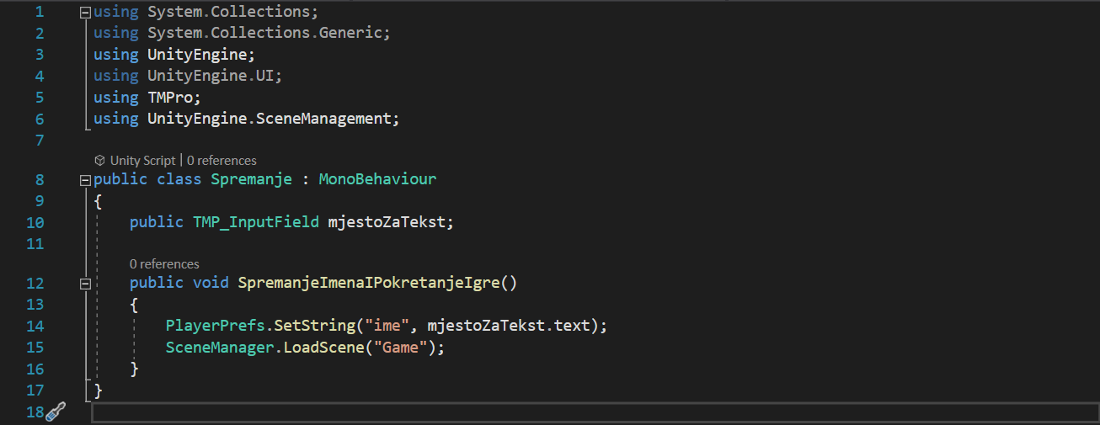
Spremanje PlayerPrefsa

Slide 9
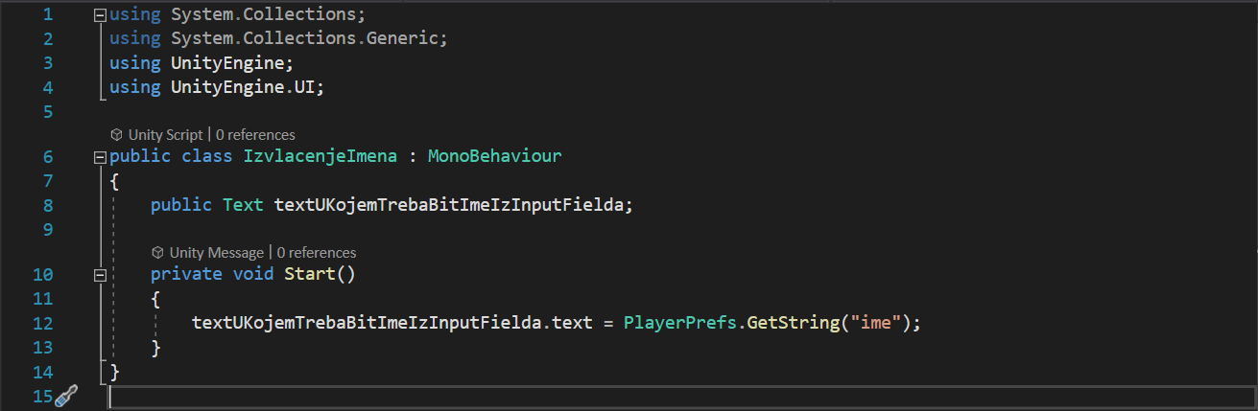
Vađenje PlayerPrefsa

Slide 10
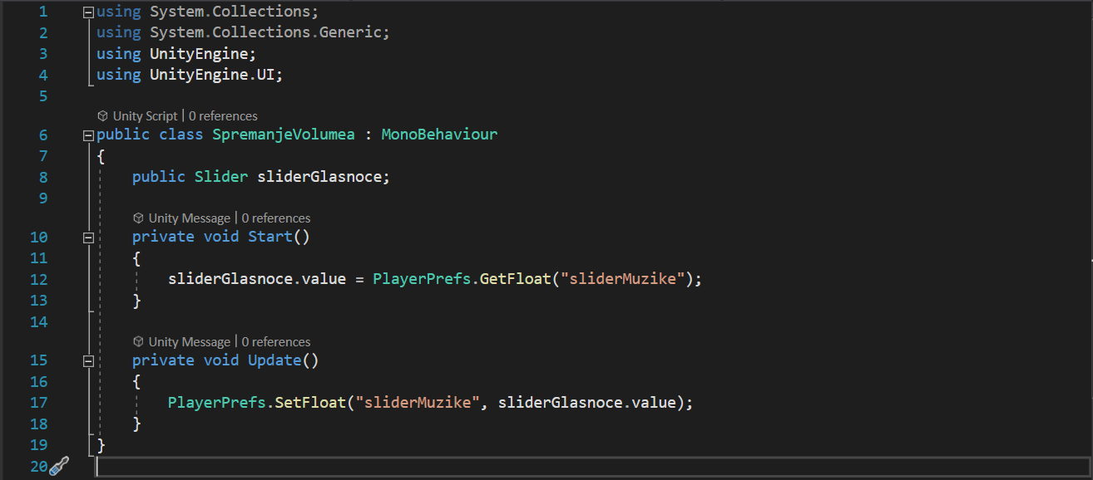
Još jedan primjer

Slide 11
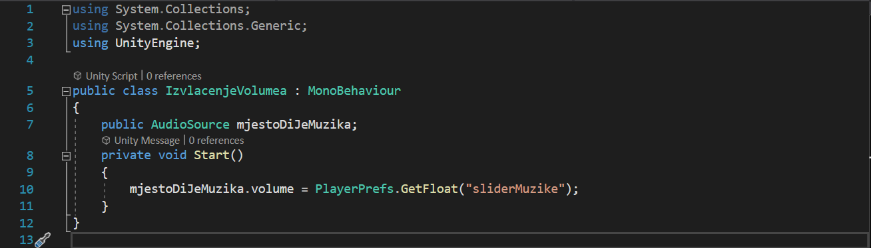
Još jedan primjer

Slide 12
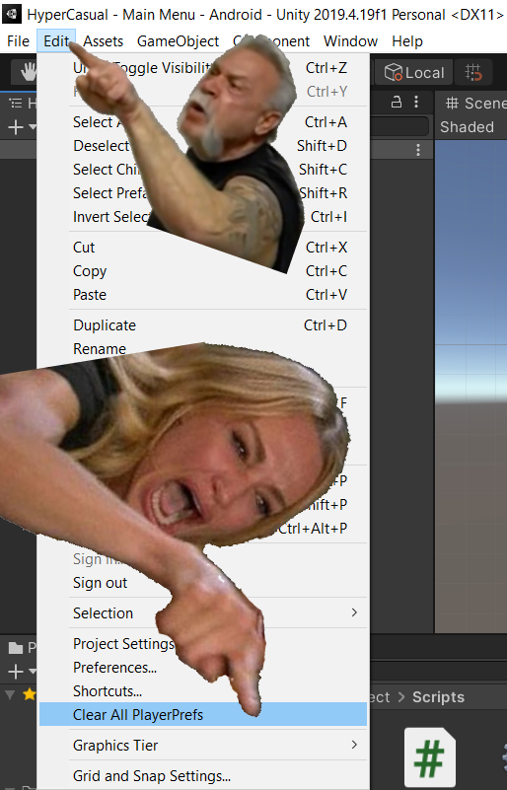
Kako obrisati PlayerPrefs

Slide 13



